Slide 1
Проект «Моя семья соблюдает ПДД»
Воспитатель: Подольская Татьяна Александровна МАДОУ д/с №62 г. Тюмени

Slide 2
Паспорт проекта
Вид проекта: творческо-информационный.
Участники: Дети подготовительной группы, родители.
Сроки реализации: Краткосрочный (1 неделя)

Slide 3
Цель проектной деятельности
Формирование навыков безопасного поведения на дорогах.
Задачи
Продолжать знакомить детей с правилами дорожного движения, строением улицы и дорожными знаками, предназначенными для водителей и пешеходов.
Развивать осторожность, внимательность, самостоятельность, ответственность и осмотрительность на дороге.
- Способствовать развитию речи детей, пополнению активного и пассивного словаря детей.
- Воспитывать навыки личной безопасности и чувство самосохранения.

Slide 4
Актуальность проекта
Детский дорожно-транспортный травматизм является одной из самых болезненных проблем современного общества. Соблюдения правил дорожного движения имеет особую остроту и многоплановость в связи с очень слабым привитием культуры безопасности и дисциплины участников дорожного движения.
Важно не только оберегать ребенка от опасности, но и готовить его к встрече с возможными трудностями, формировать представление о наиболее опасных ситуациях, о необходимости соблюдения мер предосторожности, а также прививать навыки безопасного поведения на улице и в транспорте.

Slide 5
Ожидаемые результаты
Разработанный краткосрочный план работы с детьми подготовительной группы и их родителями в рамках ознакомления с правилами дорожного движения выполнен, поставленные в начале проекта задачи достигнуты.
Дети знают и умеют классифицировать дорожные знаки: предупреждающие, запрещающие, предписывающие, знаки сервиса.
Усвоены правила перехода проезжей части по регулируемому и нерегулируемому пешеходному переходу.
После реализации проекта у большинства детей появилось правильное понимание значимости соблюдения ПДД.

Slide 6
Этапы реализации проекта
1 Подготовительный этап
подбор материалов по правилам дорожного движения;
изготовление атрибутов для проведения сюжетно-ролевых игр по ПДД;
изготовление дорожных знаков, брошюры по ПДД;
рассматривание рисунков, фотографий о дорожных ситуациях;
просмотр видеоматериалов.

Slide 7
2 Основной этап
Реализация проекта
Работа с родителями:
- Онлайн консультации, направленные на актуализацию проблемы дорожной грамотности родителей и детей, а также, необходимости соблюдения ПДД.
Папки-передвижки: «Дорога на зелёный свет», «Безопасность ребёнка в машине».
Работа с детьми:
- Конструирование «Мой транспорт».
-Чтение художественной литературы: « С. Маршак , «Светофор» А.Северный, «Дорожная азбука» Я. Пишумов
- Дидактическая игра: «Узнай знак»

Slide 8
- Беседа: «Мой друг-светофор» «О правилах дорожного движения».
- Рисование «Мы с мамой на пешеходном переходе».
Чтение художественной литературы: «Если бы…» О.Бедарев.
Подвижная игра: «Зажги светофор».
- Чтение художественной литературы: Г. Демыкина «Песенка дорожных знаков», С. Волков «Про правила дорожного движения».
- Дидактическая игра: «Угадай транспорт».
Придумывание дорожных ситуаций.
- Чтение художественной литературы: «Скверная история» С. Михалков.
- Дидактическая игра: «Играй, смекай!».
- Подвижная игра: «Грузовики».

Slide 9
3 Заключительный этап
1. Консультация для родителей «Обучение детей правилам дорожного движения».
2. Выставка рисунков для родителей «Мы с мамой на пешеходном переходе».
3. Подготовка к сюжетно-ролевой игре «Пешеходы»: изготовление атрибутов для инспектора ДПС (жезл, удостоверение), дорожных знаков.

Slide 10
« Зажги светофор» игра-эстафета.
Цель: Закрепить умение действовать по сигналу, развивать умение работать в команде, поддерживать друг друга.
Материалы: мячи
Ход игры: Капитан получает 3 мяча красного, желтого, зеленого цвета и по сигналу перебрасывает по 1 дальше. Когда мяч дойдет до последнего игрока, тот поднимает его вверх- зажжен 1 красный сигнал. Капитан может передать следующий мяч. Выигрывает та команда, которая быстрее зажжет все 3 сигнала.

Slide 11
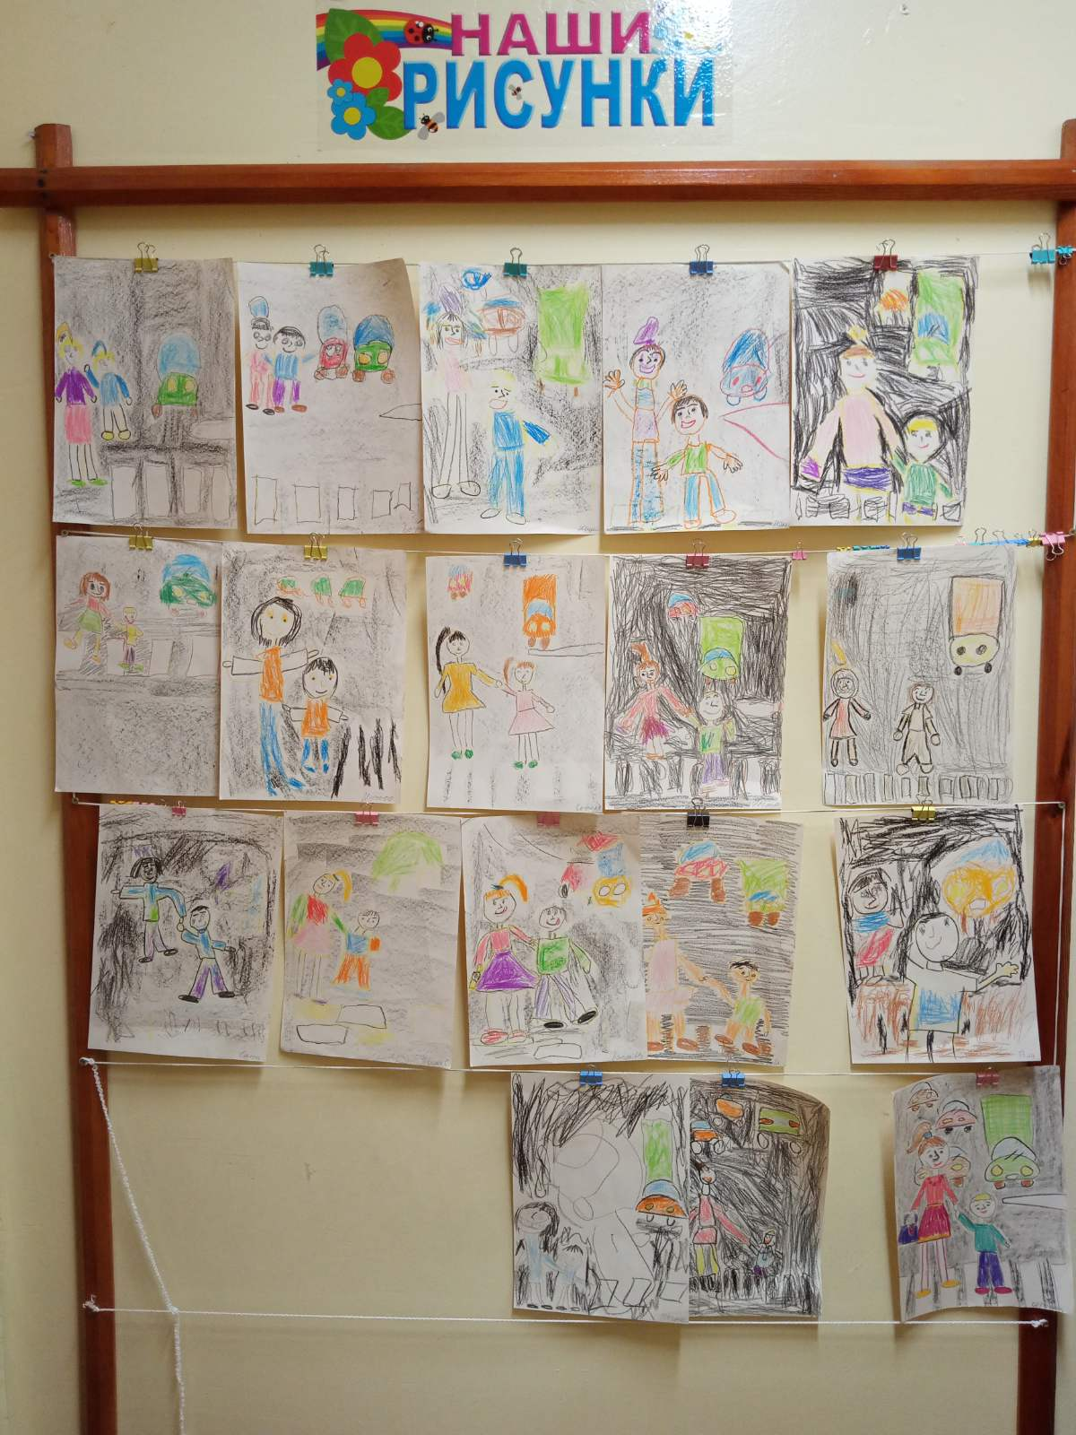

Slide 12
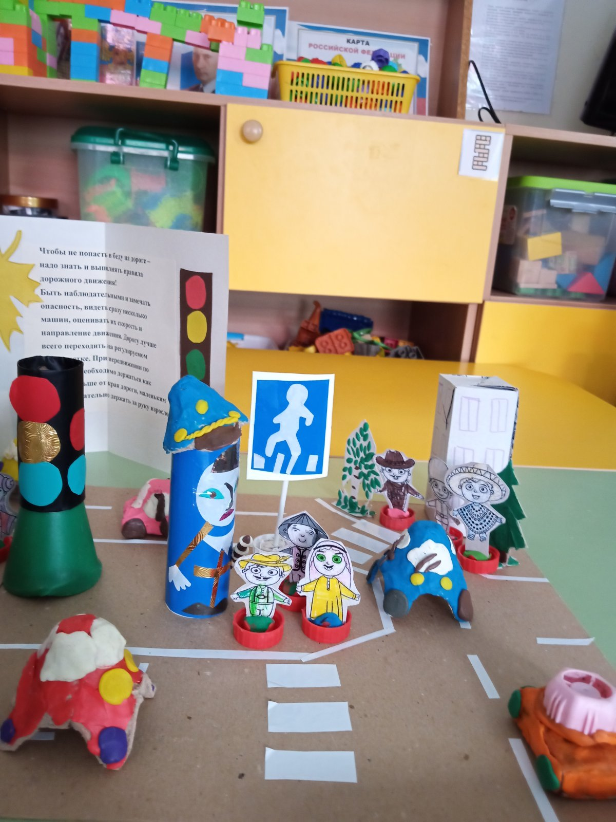

Slide 13
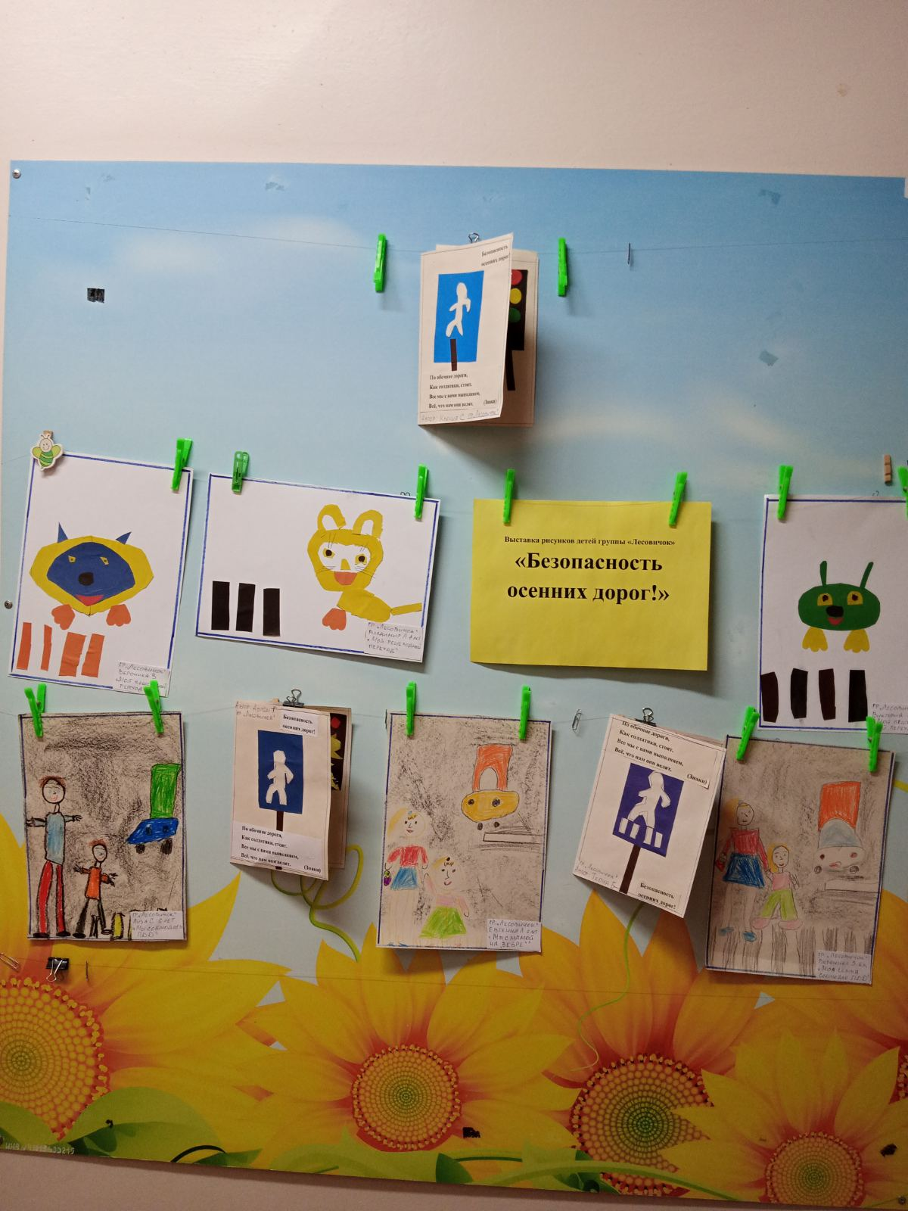

Slide 14
